Slide 1
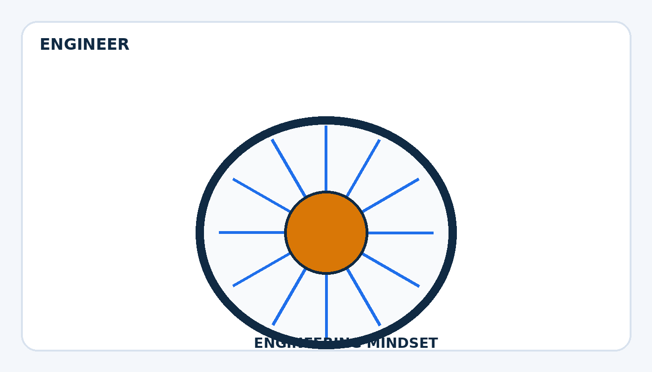
Pengantar Filsafat Ilmu Teknik
Dari pertanyaan mendasar menuju teknologi yang bertanggung jawab
• Memahami definisi dan ruang lingkup filsafat ilmu
• Menghubungkan filsafat dengan IPTEKS, agama, dan seni
• Membangun cara berpikir reflektif bagi insan teknik
Moh Khairudin
Lab Otomasi Industri, DPTE, FT UNY
CAIRO, FT UNY
1

Slide 2
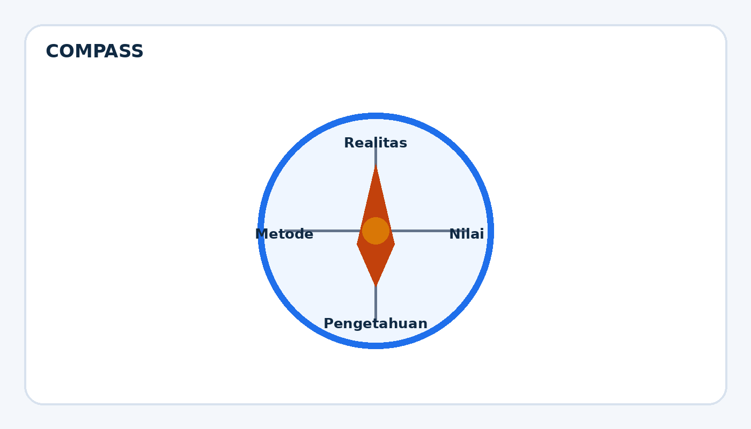
Peta Perjalanan Pembelajaran
45 slide • konseptual, reflektif, dan aplikatif
• Definisi & sejarah singkat
• Ontologi, epistemologi, aksiologi
• Hubungan filsafat–IPTEKS
• Relasi dengan agama & seni
• Kegunaan bagi profesi teknik
2

Slide 3
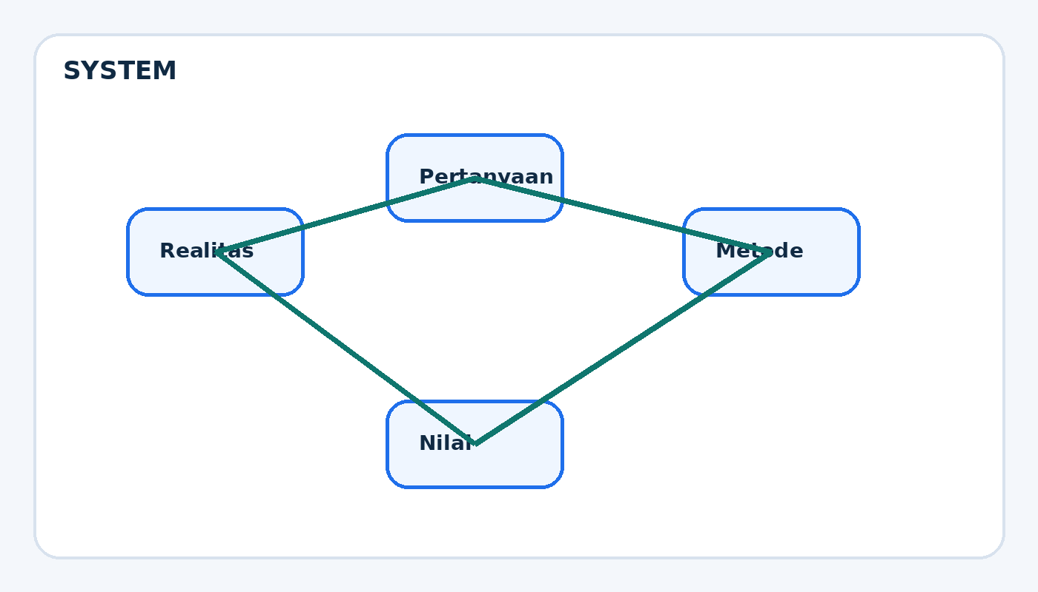
Pertanyaan Pembuka
Teknik bukan hanya soal “bisa dibuat”
• Apa yang layak dibuat?
• Untuk siapa teknologi dibuat?
• Apa risiko yang harus diterima atau ditolak?
• Kapan solusi teknis menjadi masalah sosial?
3

Slide 4
Apa Itu Filsafat?
Philosophia: kecintaan pada kebijaksanaan
• Usaha rasional, kritis, sistematis untuk memahami realitas dan makna
• Tidak berhenti pada “apa”, tetapi bertanya “mengapa” dan “untuk apa”
• Melatih kebiasaan memeriksa asumsi
4

Slide 5
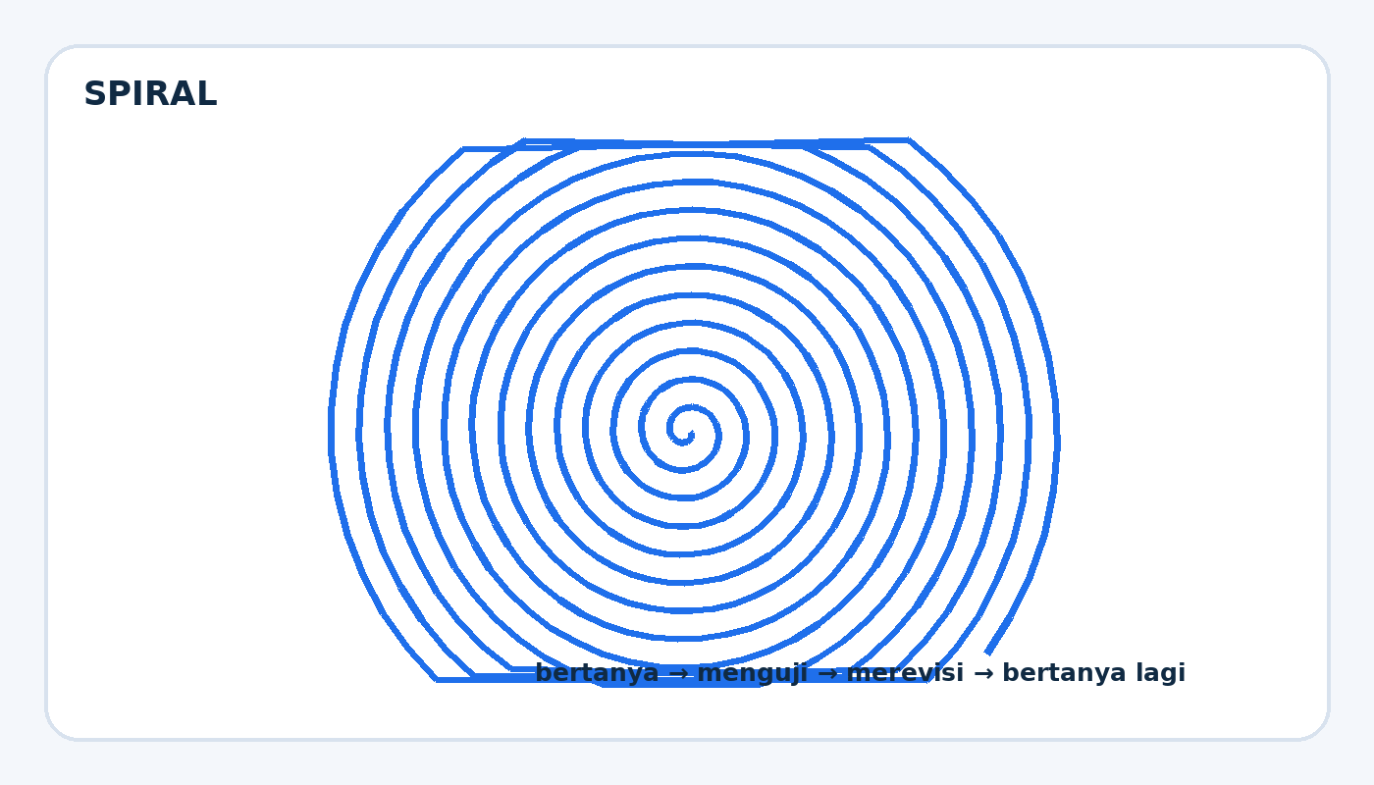
Ciri Berpikir Filosofis
Menyelidiki sampai ke dasar
• Radikal: sampai pada akar persoalan
• Kritis: menguji alasan dan asumsi
• Sistematis: terstruktur dan koheren
• Reflektif: memikirkan kembali cara kita mengetahui
5

Slide 6
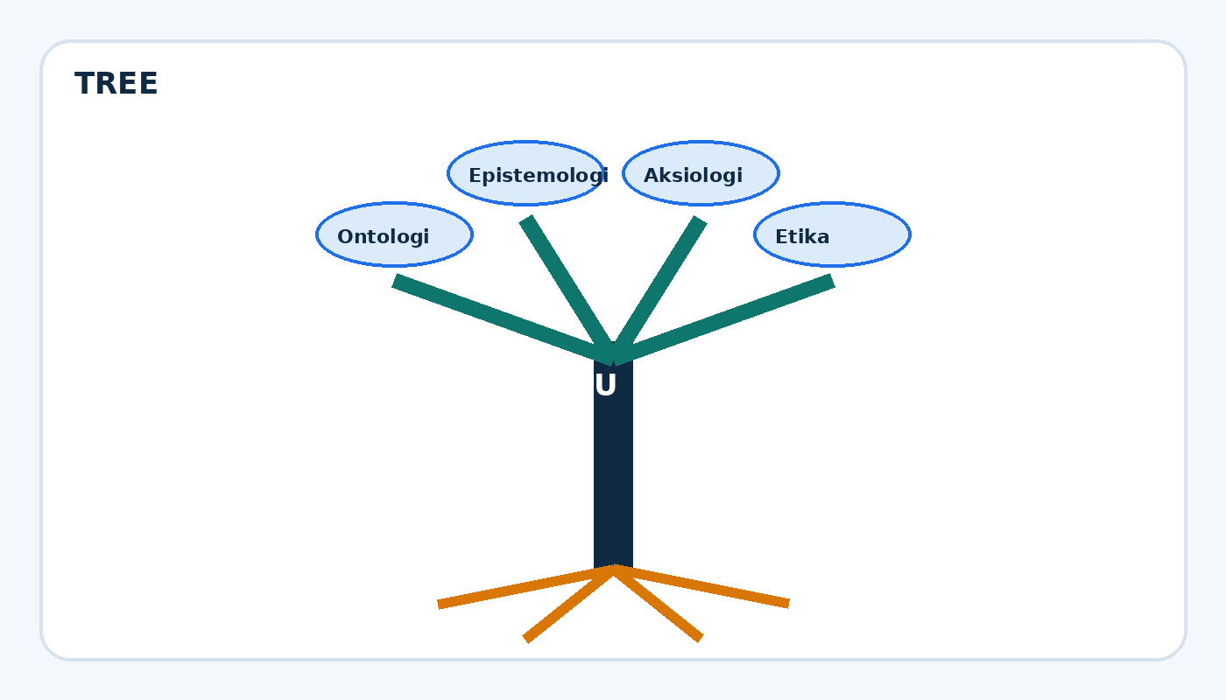
Filsafat Ilmu
Refleksi filosofis terhadap ilmu dan praktik ilmiah
• Apa hakikat objek ilmu?
• Bagaimana pengetahuan ilmiah diperoleh dan dibenarkan?
• Nilai apa yang menyertai penggunaan ilmu?
• Apa batas dan tanggung jawab ilmu?
6

Slide 7
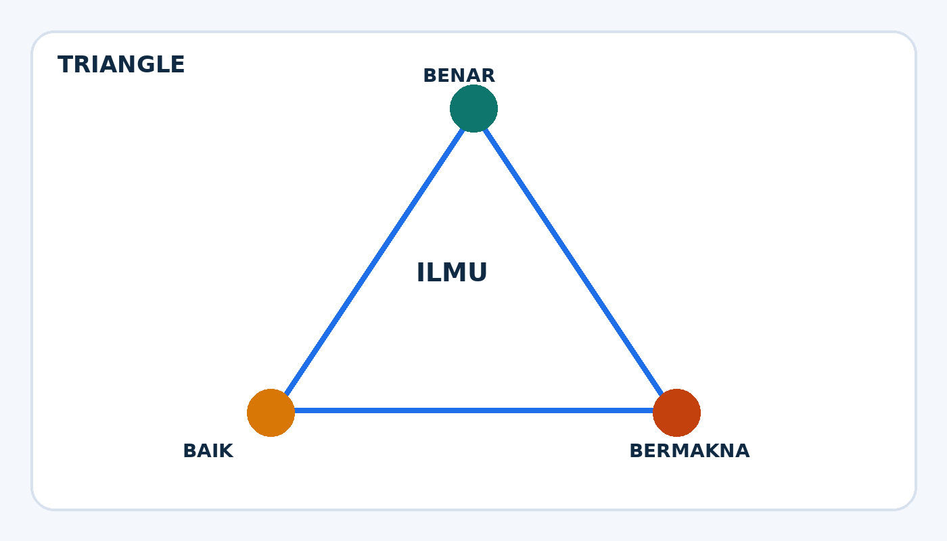
Ilmu, Pengetahuan, dan Keyakinan
Tiga istilah yang sering tercampur
• Pengetahuan adalah cakupan paling luas
• Ilmu adalah pengetahuan yang sistematis dan dapat dipertanggungjawabkan dengan metode yang sesuai
• Keyakinan dapat memiliki dasar filosofis, religius, pengalaman, atau sosial; tidak otomatis identik dengan metode ilmiah
7

Slide 8
Mengapa Teknik Perlu Filsafat?
Insinyur bekerja di persimpangan fakta, nilai, dan keputusan
• Perancangan selalu memuat asumsi
• Model teknis menyederhanakan realitas
• Keputusan teknik memiliki konsekuensi manusiawi
• Efisiensi bukan satu-satunya ukuran keberhasilan
8

Slide 9
Sejarah Singkat
Dari filsafat alam menuju sains dan rekayasa modern
• Yunani: pertanyaan tentang alam, sebab, dan logos
• Revolusi ilmiah: observasi, eksperimen, matematika
• Modernitas: spesialisasi disiplin
• Kontemporer: perhatian pada konteks, nilai, teknologi, dan dampak
9

Slide 10
Ruang Lingkup Utama
Tiga poros klasik filsafat ilmu
• Ontologi → apa yang dipelajari dan apa yang dianggap nyata
• Epistemologi → bagaimana kita mengetahui dan membenarkan pengetahuan
• Aksiologi → nilai, tujuan, etika, dan dampak penggunaan pengetahuan
10

Slide 11
Ontologi
Pertanyaan tentang hakikat realitas dan objek ilmu
• Apa objek kajian teknik?
• Apakah sistem teknis hanya benda fisik?
• Bagaimana manusia, lingkungan, data, dan organisasi menjadi bagian sistem?
• Contoh: smart city adalah gabungan perangkat, data, manusia, dan institusi
11

Slide 12
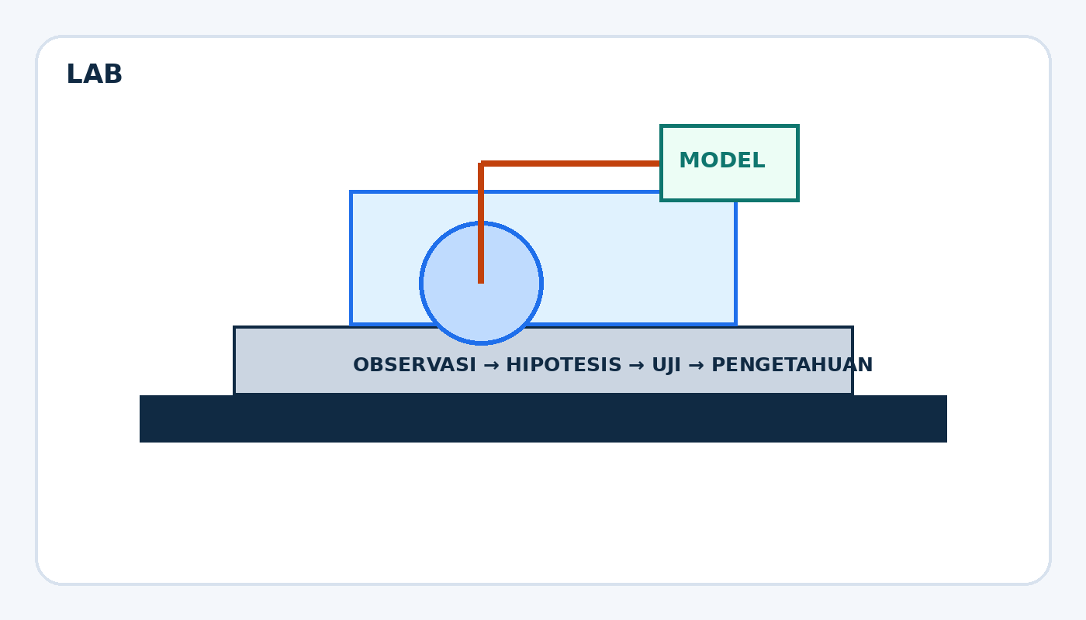
Epistemologi
Pertanyaan tentang sumber, metode, validitas, dan batas pengetahuan
• Apa yang disebut bukti?
• Bagaimana model divalidasi?
• Apa beda korelasi dan sebab-akibat?
• Bagaimana ketidakpastian dikomunikasikan?
12

Slide 13
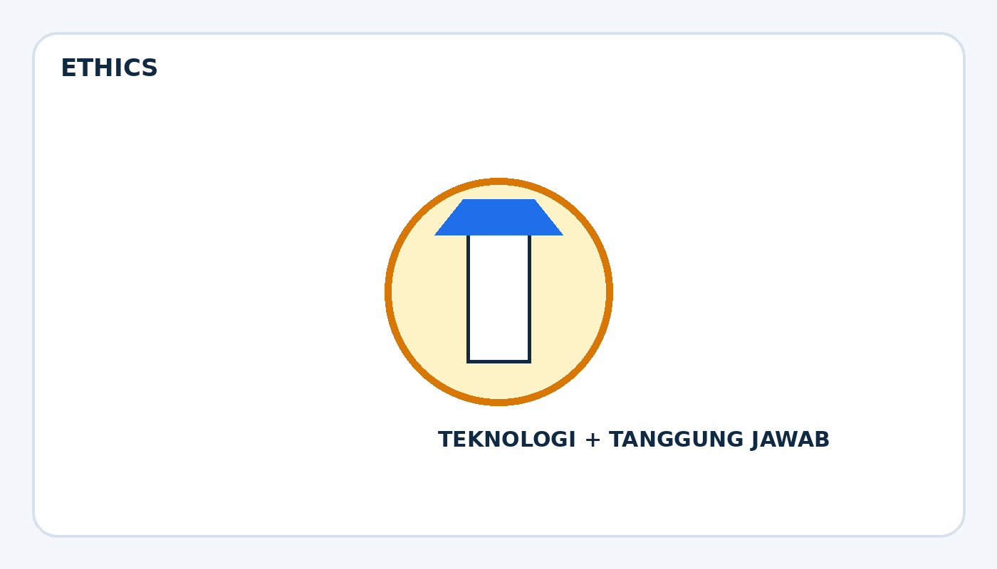
Aksiologi
Pertanyaan tentang nilai dan tujuan
• Untuk apa teknologi dikembangkan?
• Siapa yang memperoleh manfaat?
• Siapa yang menanggung risiko?
• Nilai: keselamatan, keadilan, privasi, keberlanjutan
13

Slide 14
Metodologi Ilmu
Cara sistematis menghasilkan pengetahuan yang dapat dipertanggungjawabkan
• Identifikasi masalah
• Perumusan pertanyaan/hipotesis
• Pengumpulan & analisis bukti
• Validasi, replikasi, kritik, dan komunikasi
14

Slide 15
Objektivitas dan Subjektivitas
Objektivitas bukan berarti manusia tanpa perspektif
• Instrumen dan prosedur membantu mengendalikan bias
• Pemilihan masalah dan indikator tetap melibatkan keputusan
• Transparansi metode membuat klaim dapat diaudit
• Peer review memperluas ruang kritik
15

Slide 16
Paradigma Ilmiah
Kerangka bersama untuk melihat masalah dan solusi
• Paradigma memengaruhi pertanyaan yang dianggap penting
• Memengaruhi metode dan standar bukti
• Perubahan paradigma dapat mengubah cara membaca fenomena
• Insinyur perlu sadar kapan asumsi model tidak memadai
16

Slide 17
Falsifikasi dan Kritik
Klaim ilmiah harus terbuka terhadap kemungkinan salah
• Hipotesis perlu memiliki konsekuensi yang dapat diuji
• Bukti berlawanan adalah informasi penting
• Kritik meningkatkan kualitas ilmu
• Kepastian absolut jarang tersedia dalam ilmu empiris
17

Slide 18
Model, Simulasi, dan Realitas
Model berguna karena menyederhanakan—dan karena itu memiliki batas
• Model ≠ realitas
• Asumsi model harus dinyatakan
• Validasi perlu sesuai konteks penggunaan
• Hasil model tidak boleh diperlakukan sebagai fakta tanpa batas
18

Slide 19
Teknik sebagai Ilmu Terapan
Teknik mengubah pengetahuan menjadi artefak, proses, dan sistem
• Menggabungkan sains, matematika, desain, material, komputasi, dan pengalaman
• Berorientasi pada pemecahan masalah
• Menghadapi kendala biaya, keselamatan, waktu, regulasi, dan kebutuhan pengguna
19

Slide 20
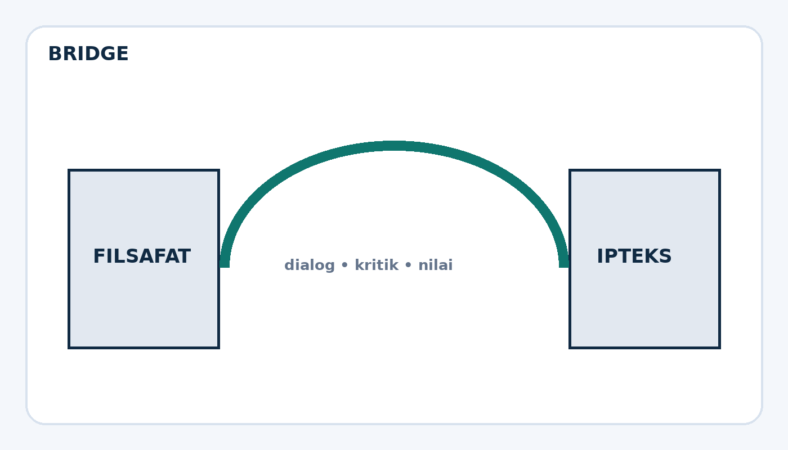
Filsafat dan IPTEKS
Filsafat memberi ruang refleksi atas arah perkembangan IPTEKS
• Ilmu: menjelaskan dan memahami
• Teknologi: menerapkan pengetahuan untuk tujuan tertentu
• Rekayasa: merancang solusi di bawah kendala
• Filsafat: menguji asumsi, batas, makna, dan nilai
20

Slide 21
Ilmu → Teknologi → Rekayasa
Hubungan yang saling memperkuat, bukan rantai satu arah
• Penemuan ilmiah dapat membuka peluang teknologi
• Kebutuhan rekayasa dapat melahirkan pertanyaan ilmiah baru
• Teknologi menyediakan instrumen bagi penelitian
• Nilai sosial ikut menentukan prioritas penerapan
21

Slide 22
Studi Kasus AI
AI bukan hanya persoalan akurasi model
• Ontologi: apa yang direpresentasikan sebagai data?
• Epistemologi: bagaimana model belajar dan diuji?
• Aksiologi: adilkah, aman, transparankah?
• Teknik: bagaimana sistem diterapkan dan dipantau?
22

Slide 23
Studi Kasus IoT Kesehatan
Data sensor menjadi keputusan yang menyentuh manusia
• Validitas sensor memengaruhi keputusan
• Privasi dan keamanan data adalah bagian desain
• False alarm dan missed detection memiliki konsekuensi berbeda
• Human-in-the-loop penting pada konteks berisiko tinggi
23

Slide 24
Studi Kasus Energi & Lingkungan
Teknologi energi selalu terkait pilihan nilai
• Efisiensi vs biaya
• Akses energi vs dampak lingkungan
• Jangka pendek vs keberlanjutan jangka panjang
• Siapa menerima manfaat dan menanggung eksternalitas?
24

Slide 25
Etika Rekayasa
Kode etik bukan sekadar aturan administratif
• Keselamatan publik sebagai prioritas
• Kejujuran data dan pelaporan
• Kompetensi profesional
• Mengungkap konflik kepentingan dan risiko material
25

Slide 26
Prinsip Kehati-hatian
Ketidakpastian bukan alasan untuk bertindak tanpa batas
• Identifikasi potensi bahaya
• Estimasi kemungkinan dan dampak
• Cari alternatif yang lebih aman
• Dokumentasikan dasar keputusan dan mekanisme pemantauan
26

Slide 27
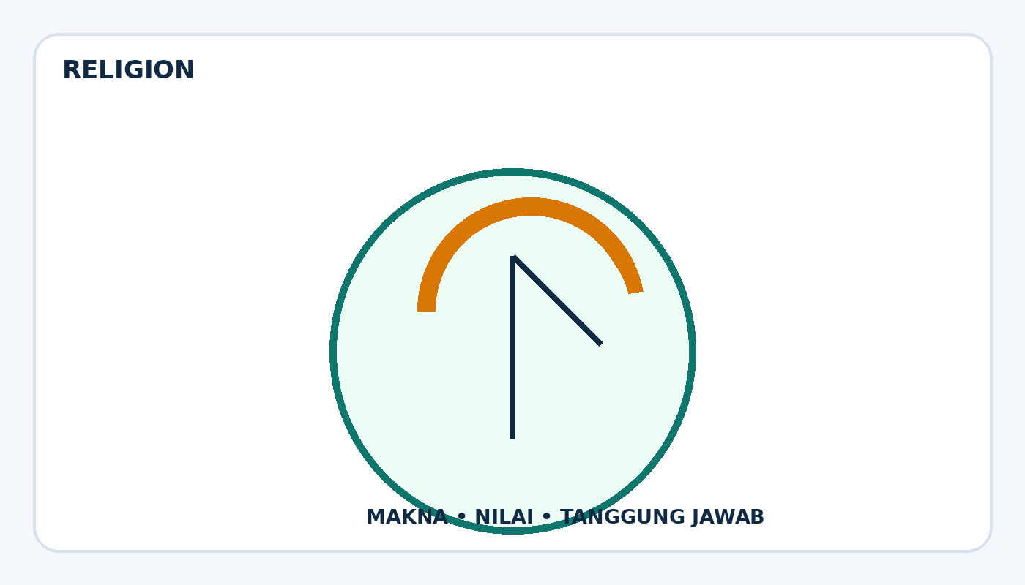
Filsafat dan Agama
Keduanya dapat berdialog tanpa mencampuradukkan metode
• Agama memberi orientasi makna, nilai, tanggung jawab, dan pandangan tentang manusia
• Ilmu mengembangkan penjelasan empiris dan model yang dapat diuji
• Dialog produktif menghargai wilayah pertanyaan masing-masing
• Nilai ketuhanan dan kemanusiaan relevan bagi etika teknologi
27

Slide 28
Sains dan Nilai
Apakah ilmu bebas nilai?
• Proses pengukuran dapat diatur agar objektif
• Pemilihan topik, indikator, dan penerapan melibatkan nilai
• Pisahkan klaim faktual dari klaim normatif
• Jelaskan hubungan fakta, asumsi, dan nilai secara transparan
28

Slide 29
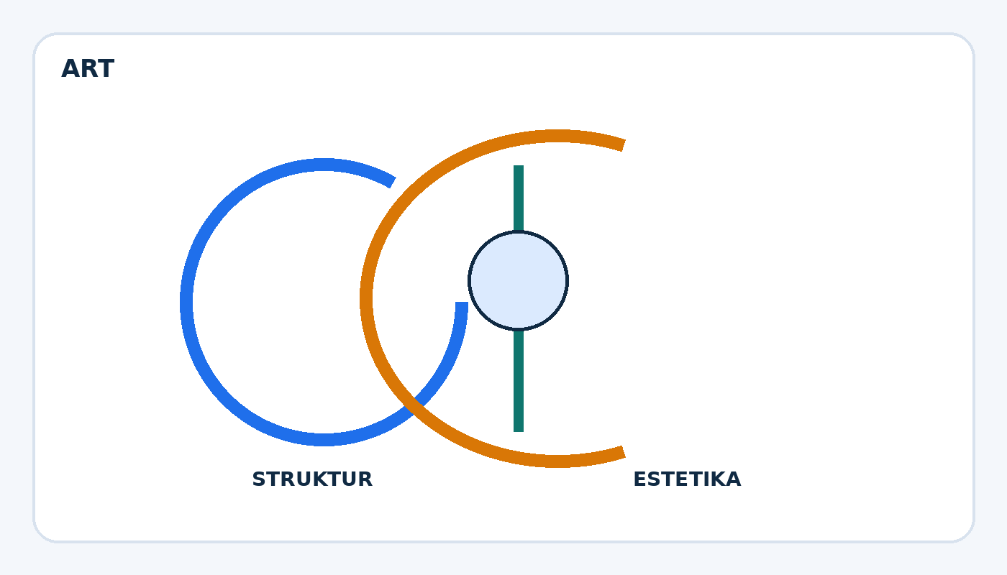
Filsafat dan Seni
Teknik tidak hanya membutuhkan benar; ia juga membutuhkan bentuk dan pengalaman
• Seni mengeksplorasi makna, ekspresi, pengalaman, dan imajinasi
• Desain teknik menyatukan fungsi, ergonomi, estetika, dan konteks
• Human-centered design mempertemukan keduanya
29

Slide 30
Estetika dalam Rekayasa
Keindahan dapat menjadi bagian dari kualitas desain
• Proporsi dan keterbacaan antarmuka
• Kenyamanan dan ergonomi
• Kesesuaian bentuk dengan fungsi
• Identitas visual yang mendukung kepercayaan pengguna
30

Slide 31
Filsafat Bahasa dan Teknik
Istilah teknis membentuk cara berpikir
• Definisi harus jelas
• Ambiguitas dapat menimbulkan kesalahan desain
• Metrik dan indikator perlu dioperasionalkan
• Dokumentasi adalah bagian dari keselamatan
31

Slide 32
Filsafat Manusia dalam Teknik
Siapa manusia yang menjadi pusat sistem?
• Manusia sebagai pengguna, operator, pengambil keputusan, dan pihak terdampak
• Pertimbangkan kemampuan, keterbatasan, budaya, dan konteks
• Teknologi yang baik memperluas kemampuan tanpa menghilangkan martabat
32

Slide 33
Filsafat Lingkungan
Teknologi berada dalam ekosistem
• Dampak siklus hidup: bahan baku → produksi → penggunaan → akhir masa pakai
• Keberlanjutan bukan hanya efisiensi energi
• Pertanyaan: apa yang kita anggap bernilai dan untuk generasi siapa?
33

Slide 34
Teknologi dan Kekuasaan
Siapa yang mengendalikan infrastruktur dan data?
• Teknologi dapat mendistribusikan atau memusatkan kekuasaan
• Standar dan platform dapat menciptakan ketergantungan
• Audit, interoperabilitas, dan transparansi menjadi isu etis
34

Slide 35
Teknologi dan Keadilan
Solusi yang sama belum tentu adil
• Akses berbeda menghasilkan dampak berbeda
• Bias data dapat memperkuat ketimpangan
• Keadilan perlu dipertimbangkan sejak requirement dan desain
• Evaluasi dampak harus melibatkan pihak terdampak
35

Slide 36
Kegunaan Mempelajari Filsafat
Filsafat memperkuat kualitas keputusan teknik
• Menjernihkan masalah
• Menguji asumsi
• Mendeteksi bias dan kekeliruan penalaran
• Menimbang konsekuensi dan nilai
• Membangun argumentasi profesional
36

Slide 37
Filsafat untuk Inovasi
Pertanyaan yang lebih baik membuka ruang inovasi
• Jangan hanya bertanya “bagaimana membuat?”
• Tanyakan “masalah apa yang sebenarnya penting?”
• Eksplorasi alternatif sebelum mengunci solusi
• Gunakan kritik sebagai sumber iterasi
37

Slide 38
Filsafat untuk Penelitian
Membantu membangun penelitian yang kokoh
• Memastikan masalah bermakna
• Menyelaraskan pertanyaan, metode, data, dan kesimpulan
• Menyatakan batas generalisasi
• Menjaga integritas ilmiah
38

Slide 39
Filsafat untuk Kepemimpinan Teknik
Pemimpin teknik mengelola keputusan di bawah ketidakpastian
• Menimbang risiko dan manfaat
• Mengomunikasikan ketidakpastian
• Mengambil keputusan yang dapat dipertanggungjawabkan
• Membangun budaya keselamatan dan integritas
39

Slide 40
Kerangka Praktis 5 Pertanyaan
Gunakan setiap kali menghadapi masalah teknik
• 1. Apa yang sebenarnya terjadi?
• 2. Apa yang kita ketahui dan seberapa kuat buktinya?
• 3. Asumsi apa yang kita gunakan?
• 4. Nilai dan pihak mana yang terdampak?
• 5. Keputusan apa yang paling dapat dipertanggungjawabkan?
40

Slide 41
Latihan Reflektif
Diskusikan satu teknologi di sekitar Anda
• Pilih: AI, kendaraan otonom, drone, IoT, energi, robot, atau rekam kesehatan digital
• Identifikasi 1 masalah ontologis
• Identifikasi 1 masalah epistemologis
• Identifikasi 1 masalah aksiologis/etis
41

Slide 42
Mini Case: Sistem AI Kesehatan
Buat keputusan seolah Anda adalah tim rekayasa
• Model akurasi 95% tetapi kelompok tertentu lebih sering salah
• Data pasien sensitif
• Dokter meminta sistem segera dipakai
• Pertanyaan: apakah sistem siap dan alasan apa yang harus dipenuhi?
42

Slide 43
Peta Konsep Akhir
Filsafat → cara berpikir; ilmu → pengetahuan; teknik → tindakan; nilai → arah
• Ontologi memberi gambaran tentang realitas
• Epistemologi menjaga kualitas pengetahuan
• Aksiologi mengarahkan penggunaan
• Etika mengikat keputusan pada tanggung jawab
43

Slide 44
Refleksi Individu
Apa yang berubah dalam cara Anda melihat teknologi?
• Satu asumsi yang kini ingin Anda pertanyakan
• Satu nilai yang harus dijaga dalam profesi teknik
• Satu kebiasaan berpikir yang akan Anda praktikkan
• Satu teknologi yang ingin Anda kaji secara filosofis
44

Slide 45
Kesimpulan
Insinyur yang hebat tidak hanya mampu membuat—tetapi mampu mempertanggungjawabkan
• Filsafat mengajarkan bertanya secara mendasar
• Ilmu membangun pengetahuan yang dapat diuji
• Teknik mengubah pengetahuan menjadi solusi
• Etika menjaga keselamatan, martabat, dan keberlanjutan
45

Slide 46
Penutup
Teknologi membentuk dunia; cara berpikir kita menentukan dunia seperti apa yang dibentuk
• Gunakan pengetahuan dengan rendah hati
• Gunakan teknologi dengan tanggung jawab
• Terus bertanya, menguji, dan merefleksikan
46

